Slide 1
Systém AOS v ČR

Slide 2
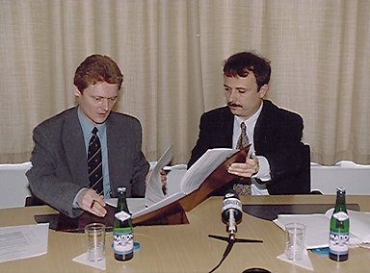
V minulém století, v roce 1999, bylo třídění odpadu u nás na počátku. Téhož roku byla podepsána Dobrovolná dohoda, kterou se 12 podniků sdružených v CICPENu vládě zavázalo zajistit recyklaci svých obalů a spolupracovat s obcemi na jejich třídění. K tomu byla založena EKO-KOM a.s.

Slide 3
Počet podniků a obcí spolupracujících na třídění
Do dobrovolného financování třídění odpadu se zapojilo celkem 581 podniků, které produkovaly okolo 50% všech spotřebitelských obalů. Systematické podpory získávalo 2 781 obcí, s celkovým počtem obyvatel přes 7,5 milionu. K dalšímu nárůstu došlo až v důsledku zákona o obalech.

Slide 4
Autorizovaná obalová společnost
Článek 7 směrnice, vyžaduje vytvoření systému, který umožní splnit požadavky na sběr a recyklaci obalů i malým a středním firmám
V české legislativě je tento požadavek implementován zavedením zvláštního typu akciové společnosti AOS
AOS mohou zakládat pouze výrobci obalů nebo baleného zboží s cílem společného provozu sběrné sítě pro použité obaly a zajištění využití a recyklace, aplikuje se tak princip autoregulace průmyslu
AOS je povinna poskytovat své služby všem podnikům, které o ní mají zájem, a to striktně za jednotných podmínek
Základním úkolem AOS je zajistit všem spotřebitelům dostupnou a přiměřenou síť sběru použitích obalů, kterou mohou občané neomezeně a bezplatně využívat
Vzhledem k tomu, že odpad ze spotřebního balení, je součástí komunálního odpadu, který je plně v kompetenci obcí, musí AOS spolupracovat s obcemi
AOS musí smlouvu uzavřít s každou obcí, která o to projeví zájem, a to za jednotných podmínek

Slide 5
Regulace a omezení AOS
AOS je ze zákona neziskovou společností, která nesmí rozdělovat zisk
AOS není oprávněna vyvíjet svou činnost v žádné jiné oblasti než té, pro kterou je autorizována
AOS nesmí sama nabízet služby nakládání s odpady a ani nesmí s odpady obchodovat
AOS je povinna zajistit propagaci třídění odpadu v určeném rozsahu
AOS je povinna zajistit audity obalových a odpadových toků, a to i smluvních partnerů
AOS nesmí s vlastním akcionářem uzavírat žádné jiné smlouvy, než ty které jsou přímo uvedeny v zákonu o obalech
AOS je povinna zajistit finanční stabilitu sběrného systému a k tomu vytvářet rezervy, jejich tvorba je však zdaněna jako zisk protože AOS nemá daňovou výjimku a dosud nebyla přijata novela stanovující podrobnosti tvorby rezerv
Plnění povinností AOS kontroluje MŽP, ceny kontroluje Finanční ředitelství

Slide 6
AOS a hospodářská soutěž
Česká legislativa v souladu s doporučením DG Competition brání vertikální integraci AOS s podnikáním na trhu odpadových služeb nebo obchodu s druhotnými surovinami, ale nijak neomezuje vznik více AOS
Osoba podnikající na těchto trzích nesmí být akcionářem AOS
AOS ani její orgány či zaměstnanci nesmějí působit ve prospěch osob podnikajících v oblasti odpadů
Vztah samotné AOS k trhu odpadových služeb a druhotných surovin je předmětem stálé pozornosti ÚOHS
ÚOHS konstatoval, že AOS má z jeho hlediska kvazi-fiskální charakter, a proto není vhodné, aby jakkoli na tyto trhy vstupovala vlastní činností
ÚOHS vyjádřil názor, že striktní oddělení AOS od odpadového trhu by mělo být řešeno legislativně a po přechodnou dobu, alespoň formou správního rozhodnutí (bylo řešeno změnou autorizace, kterou MŽP učinilo v březnu 2014)
ÚOHS obecně považuje za důležité, aby AOS při uzavírání smluv s dodavateli odpadových služeb zachovávala jednotnost podmínek vůči všem soutěžitelům a tak nenarušila soutěž na tomto trhu

Slide 7
Zajištění zpětného odběru obalů
Klíčovou povinností AOS i každého výrobce baleného zboží je zajistit provoz přiměřené a dostupné sběrné sítě pro obaly. Pro AOS platí, že počet obyvatel na jedno sběrné místo nesmí překročit 180.
AOS musí zajistit využití a recyklaci všeho sebraného odpadu v souladu s hierarchií nakládání s odpady, zákonem stanovené cíle recyklace jsou pouze minimálním požadavkem a AOS nesmí spotřebitele ani obce ve sběru omezovat, tím je nucena nést náklady sběru a recyklace i tehdy, když překračují zákonem dané minimum

Slide 8
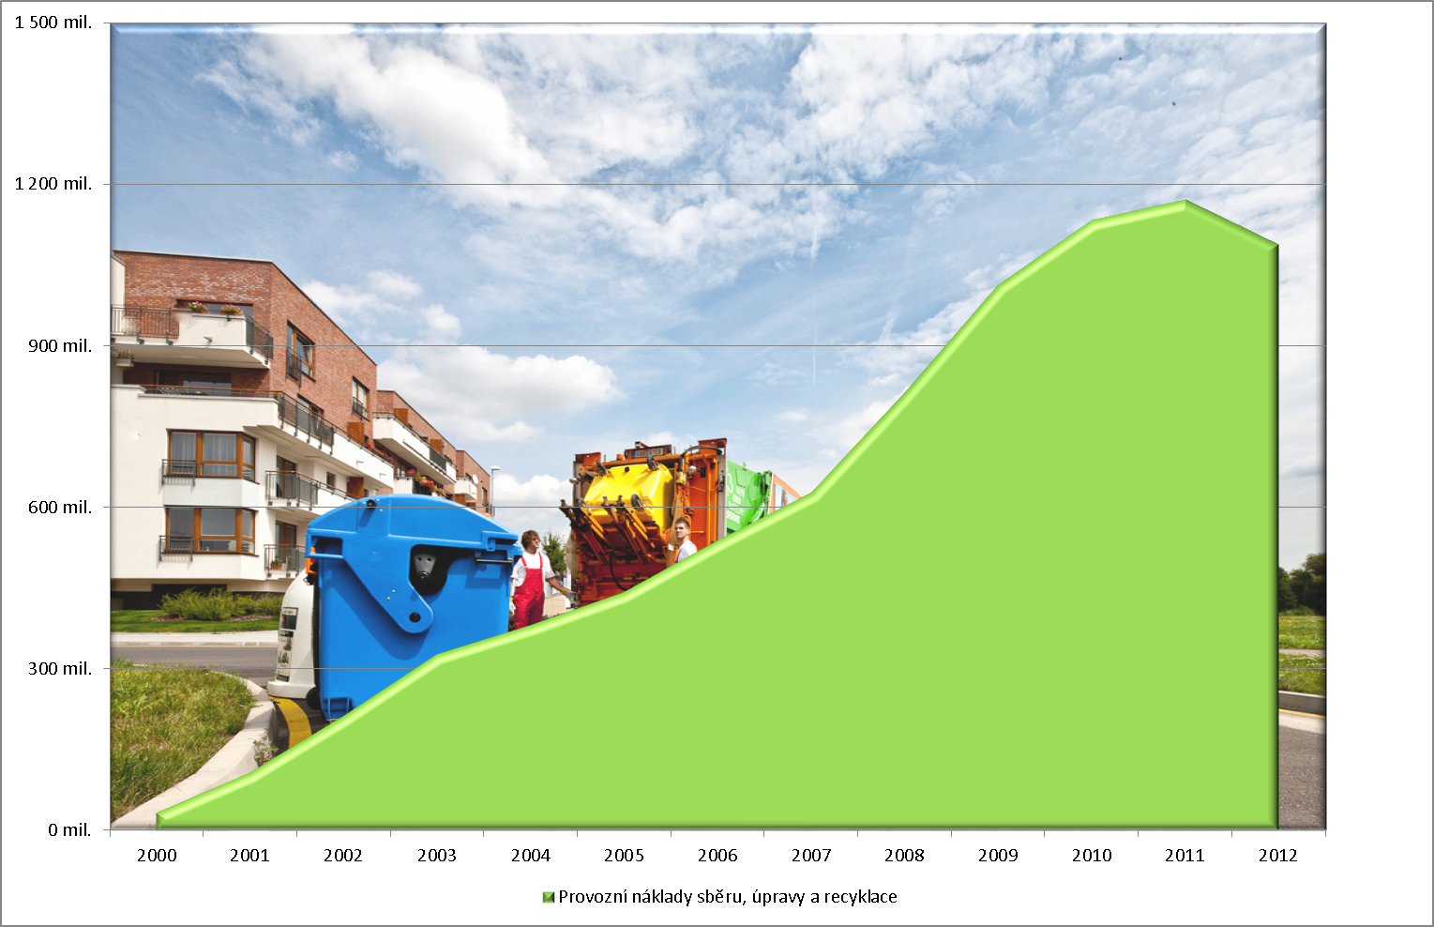
V roce 1999 se CICPEN jménem části českého průmyslu zavázal dobrovolně se podílet na provozních nákladech třídění odpadu, k tomu byl zřízen EKO-KOM …

Slide 9
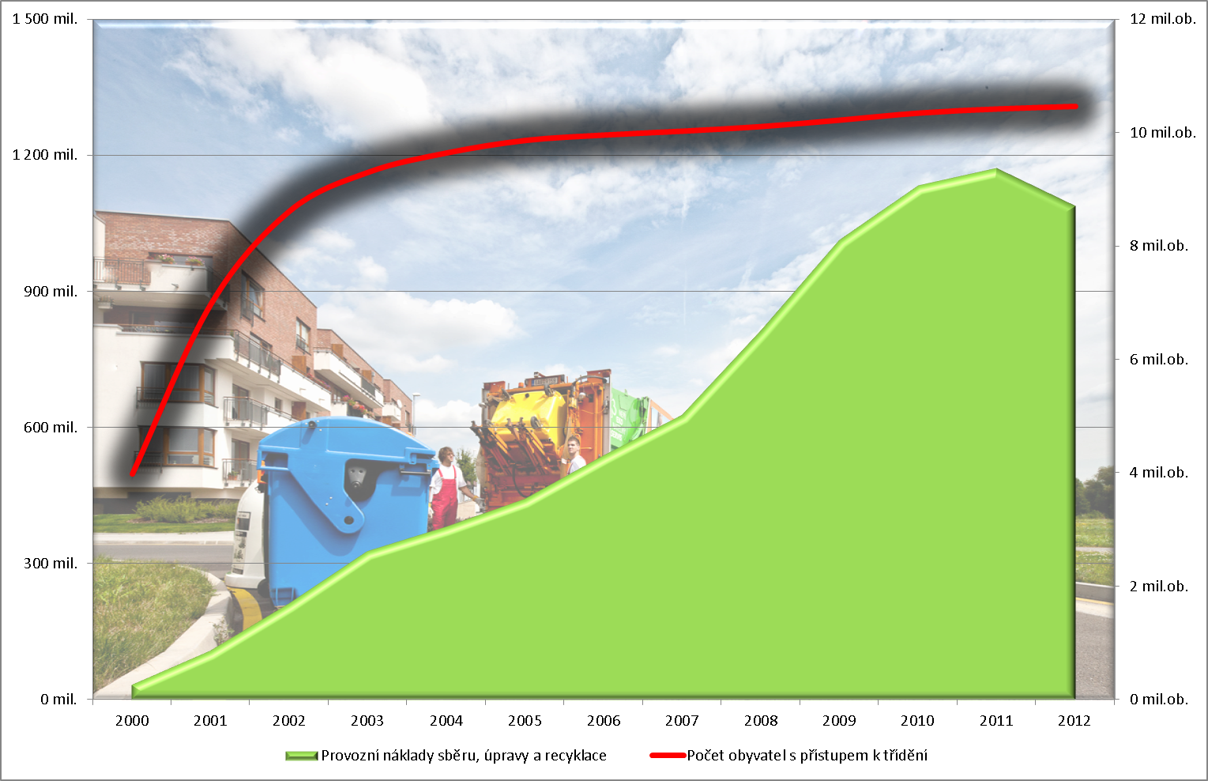
… již během účinnosti dobrovolné dohody, ke které přistoupilo přes pět set podniků, se zdvojnásobila oblast zavedeného třídění odpadu. Dnes se třídí téměř všude.

Slide 10
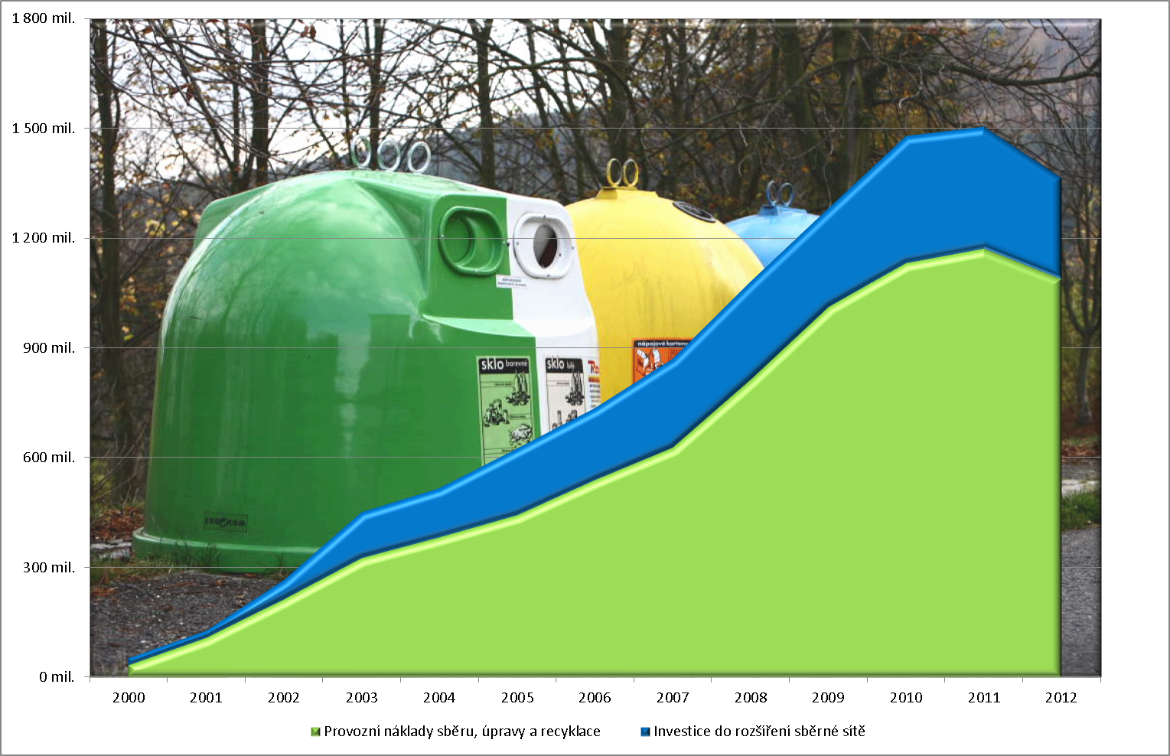
Od roku 2003 EKO-KOM a.s. již jako AOS začala intenzivně přímo i nepřímo investovat do zkvalitnění sběrné sítě v obcích a městech…

Slide 11
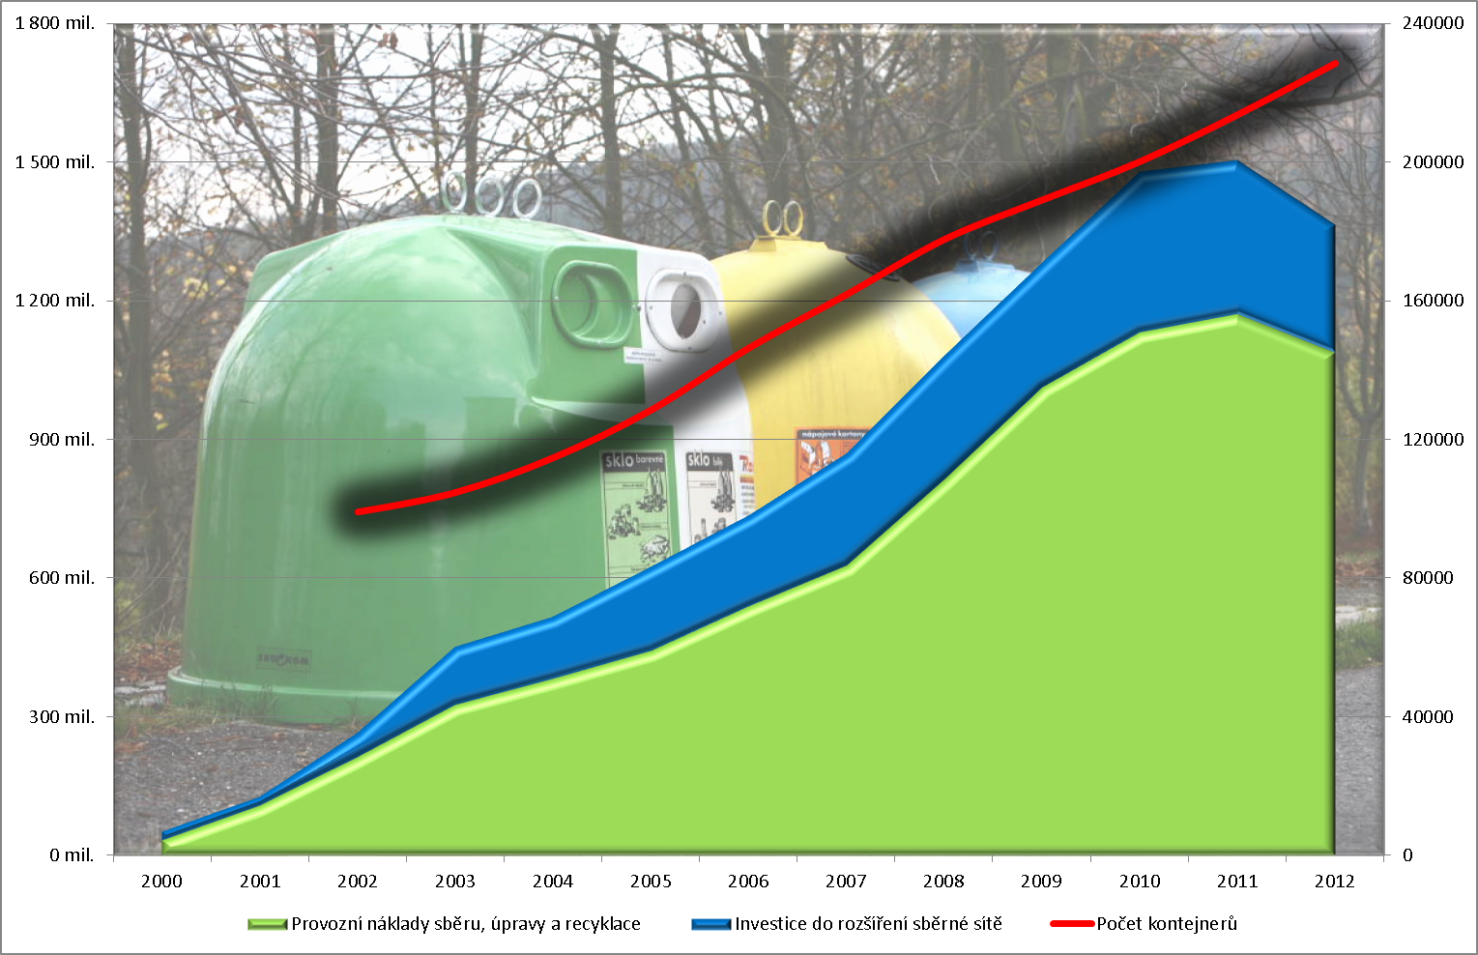
… během následujících deseti let vzrostl počet instalovaných kontejnerů v našich ulicích na 229 tisíc a vytvořil jednu z nejkvalitnějších sběrných sítí v Evropě.
Notes:
Nyní přes 240 tisíc kontejnerů

Slide 12
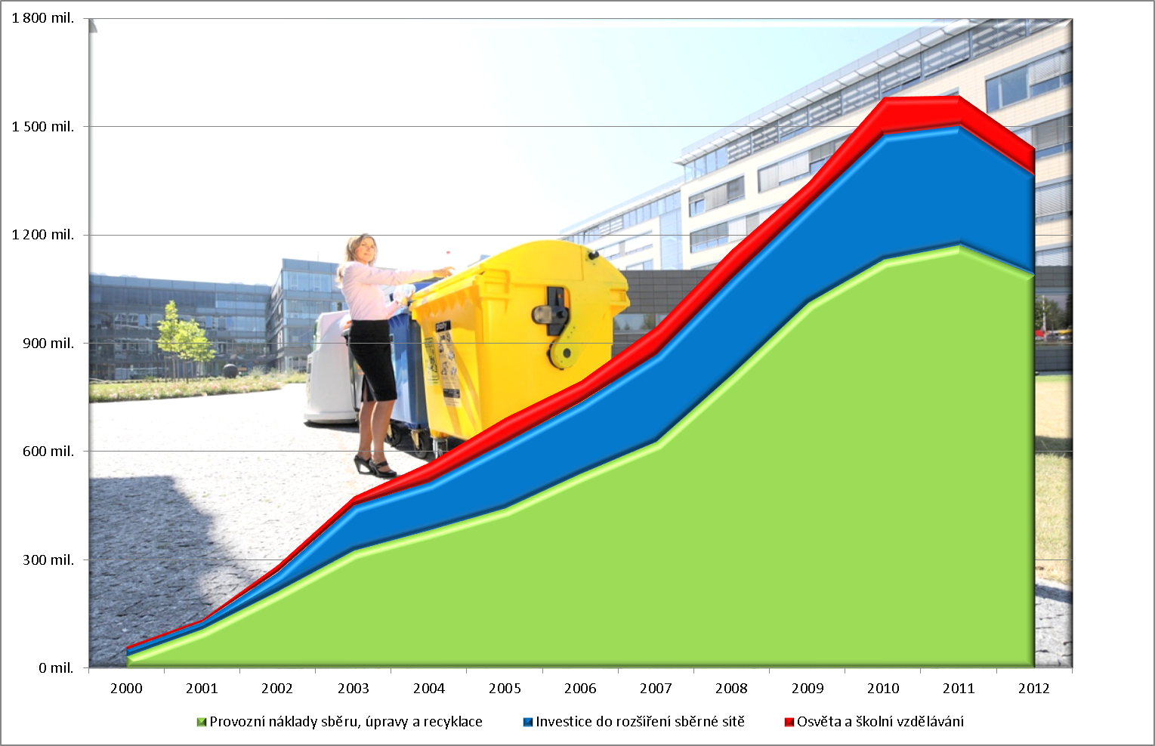
Od roku 2003, kdy již byly kontejnery instalovány ve většině měst i obcí, k již probíhajícím školním programům přibyla intenzivní a koncepční propagace třídění …

Slide 13
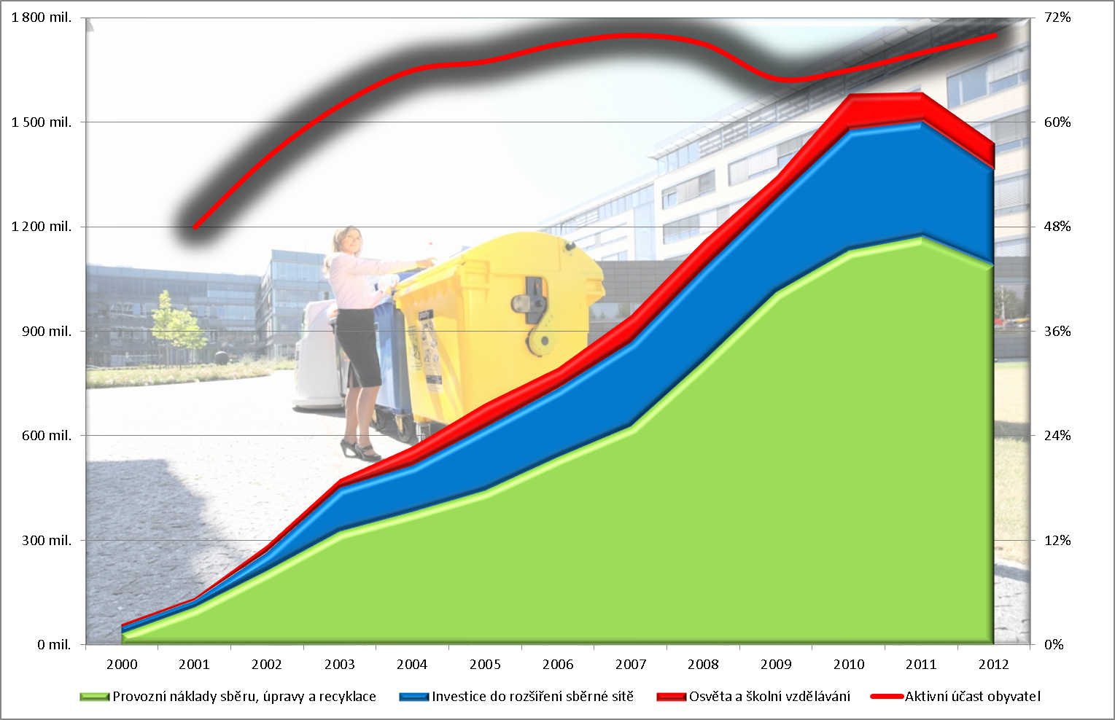
… během tří let se stalo třídění odpadu životním stylem 70% občanů. Pokles ochoty třídit během krize, však bylo nutné překonat dalšími investicemi do komunikace.

Slide 14
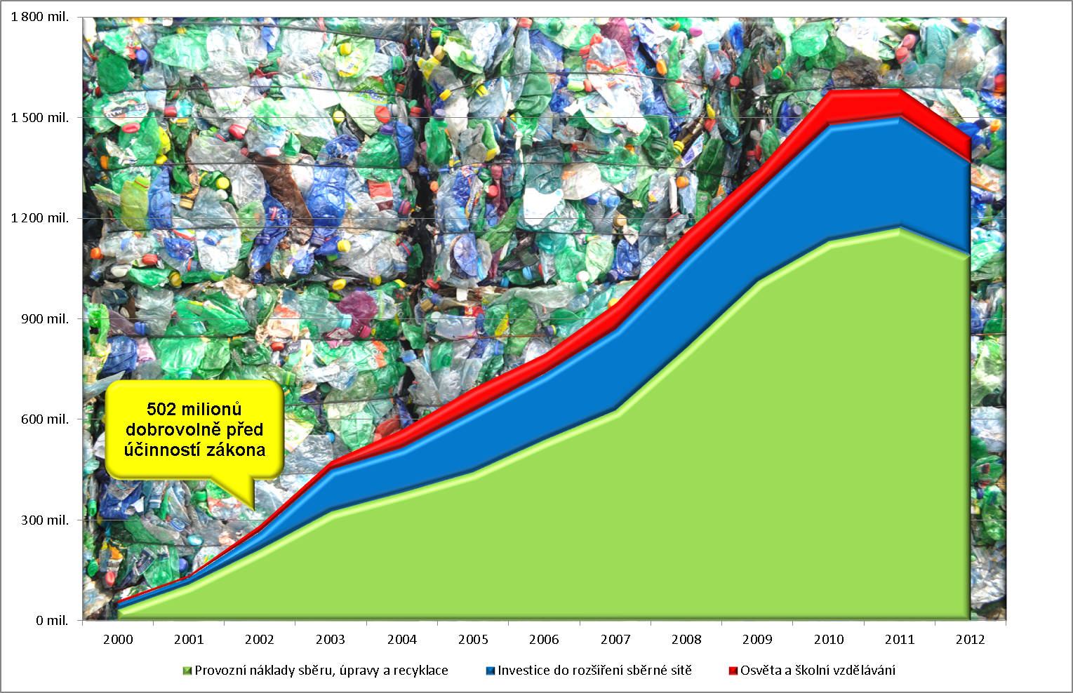
Málokdo si dnes vzpomene, že obcím první půl miliardu poskytla nevelká skupina podniků zcela dobrovolně, dnes jde na třídění a recyklaci jeden a půl miliardy za rok.

Slide 15
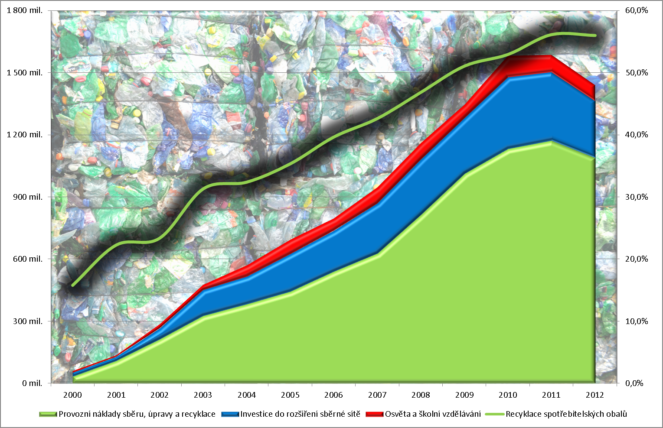
Dlouhodobá spolupráce s obcemi a městy přináší podnikům měřitelný výsledek. Recyklace spotřebitelských obalů z domácností dosáhla 56%.

Slide 16
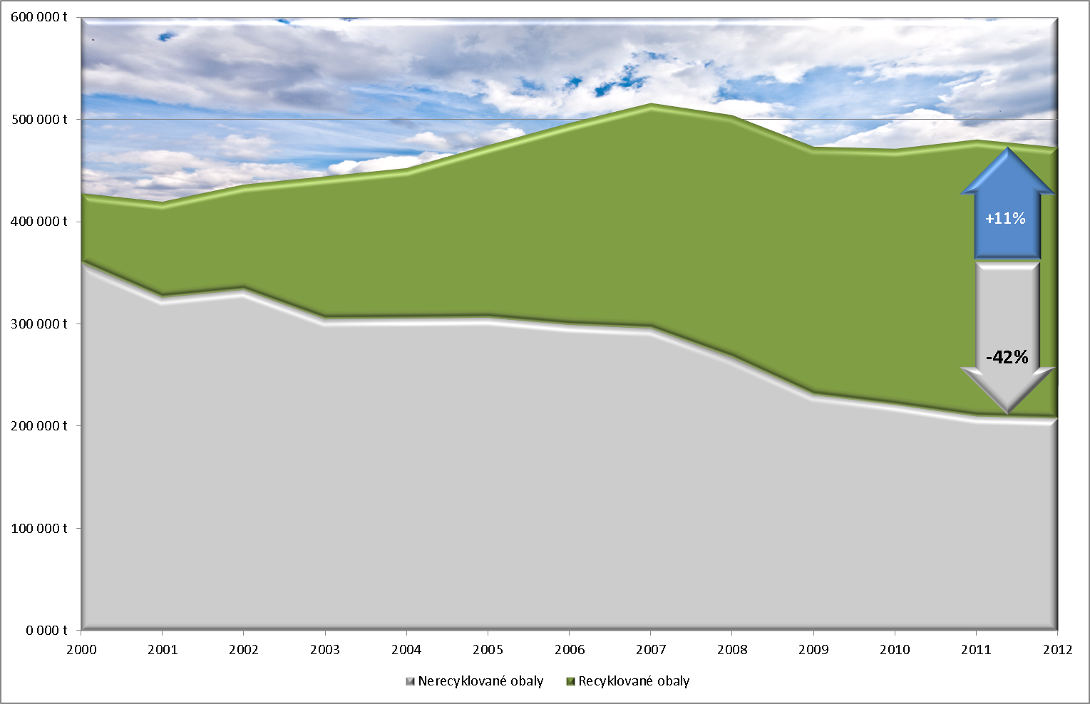
O 42% kleslo množství nerecyklovaného obalového odpadu z českých domácností, a to přesto, že o 11% vzrostla jejich spotřeba.

Slide 17
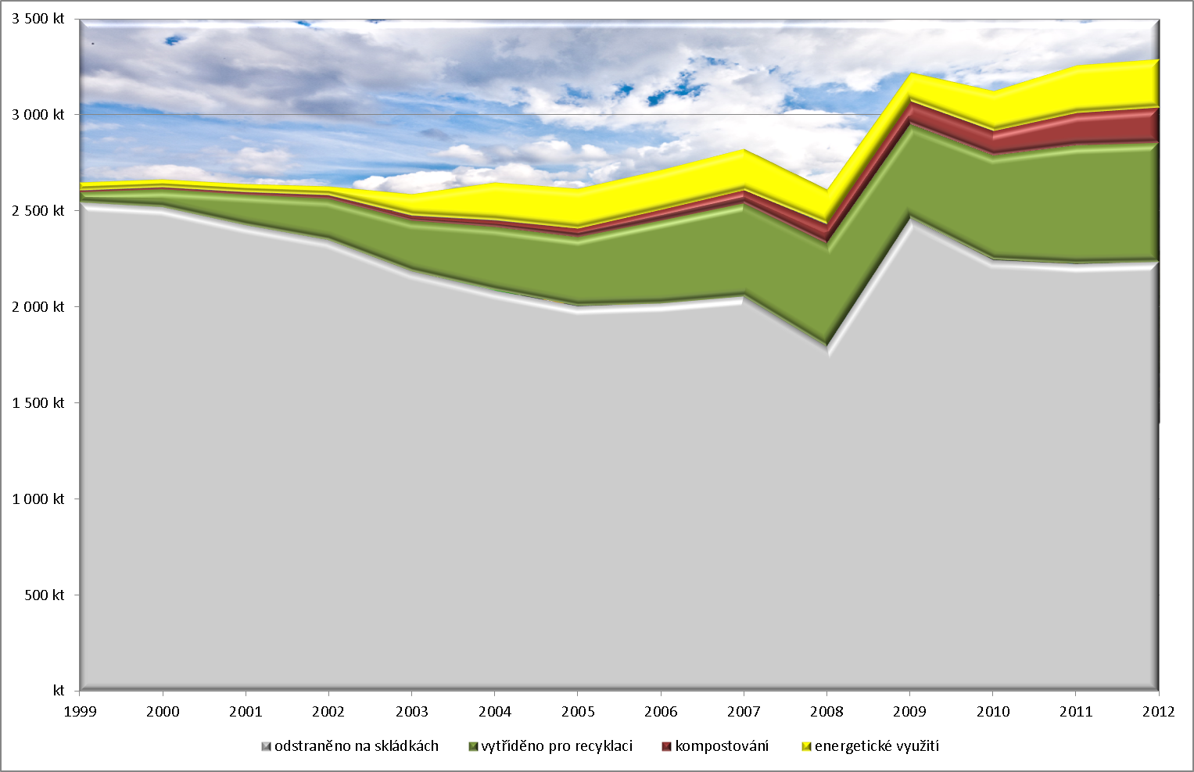
Dobrovolné platby podniků v letech 1999-2002 byly impulsem pro řadu obcí, během tří let se původně marginální třídění odpadu stalo reálnou alternativou skládkování …

Slide 18
Zákon o obalech v roce 2002 dal spolupráci průmyslu a obcí jasnou formu a obcím jistotu příjmů. Během čtyř let třídění odpadu dosáhlo úrovně předních států EU …

Slide 19
Krize let 2008 až 2010 byla zatěžkávací zkouškou pro spolupráci i vzájemnou důvěru. Udržet třídění v chodu znamenalo pro podniky o polovinu navýšit svou finanční účast v době prudce klesajících prodejů, příjmů i výroby …

Slide 20
Po patnácti letech spolupráce je dnes třídění odpadu a jeho recyklace dominantní formou využití domovního odpadu v obcích, přitom je z větší části hrazena podniky.

Slide 21
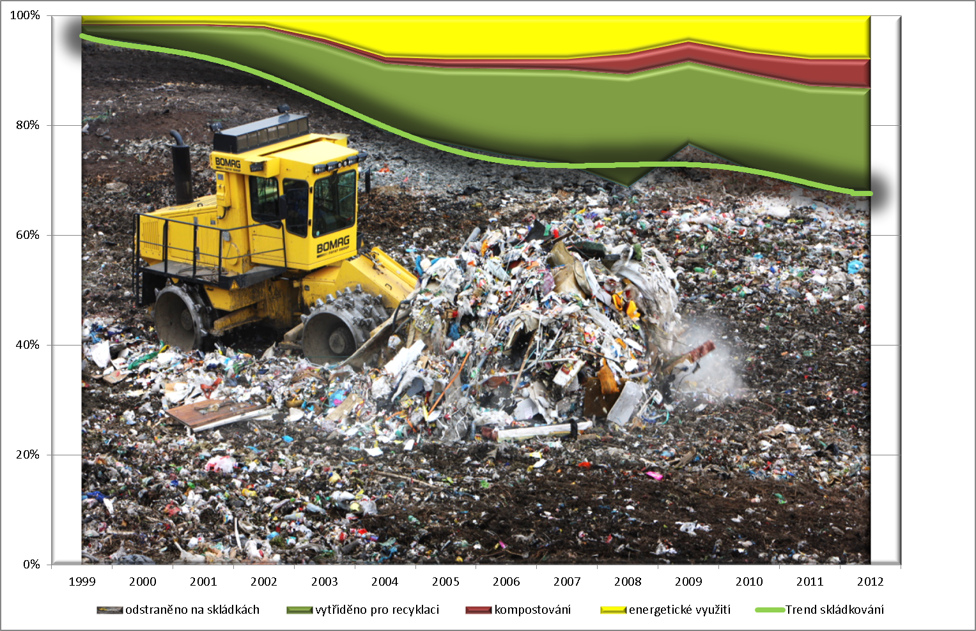
Spolupráce s průmyslem, finanční prostředky poskytované podnikovou sférou, investice AOS do sběrné sítě i osvěty, pomohly obcím zahájit trend omezení skládek …

Slide 22
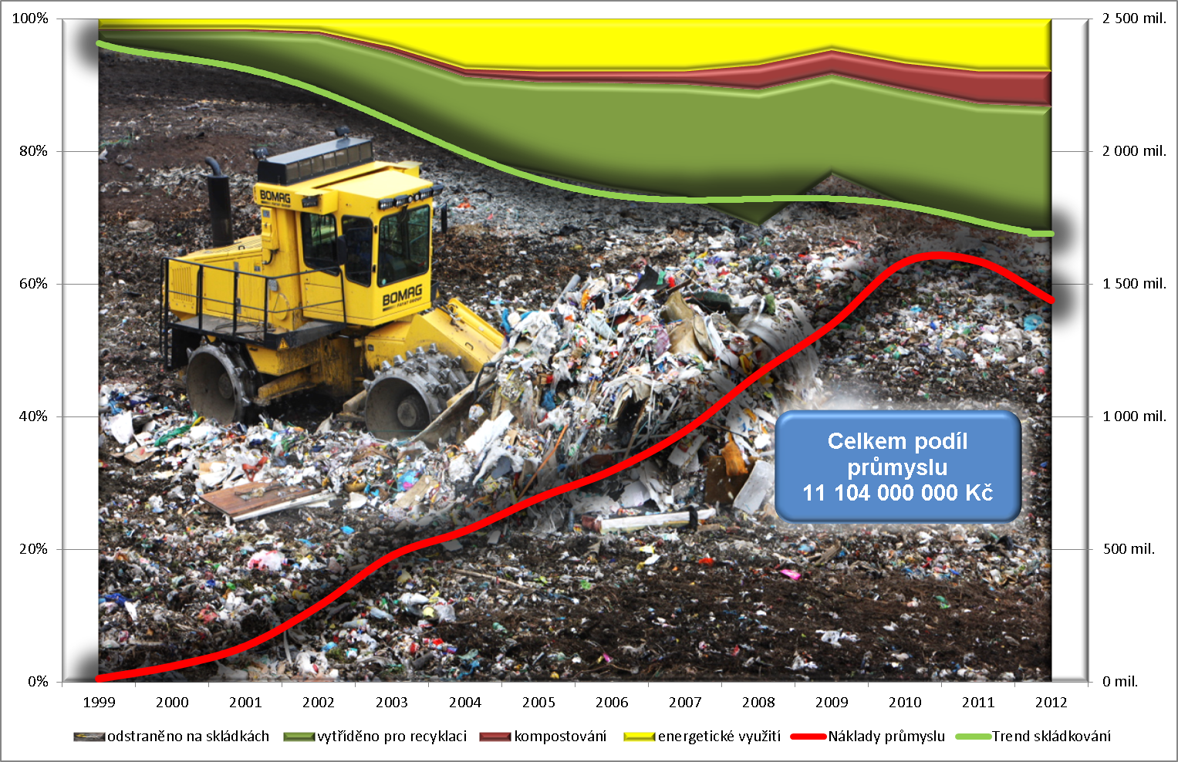
AOS EKO-KOM dosud vynaložila na třídění odpadu v obcích přes 11 miliard korun získaných od podniků …

Slide 23
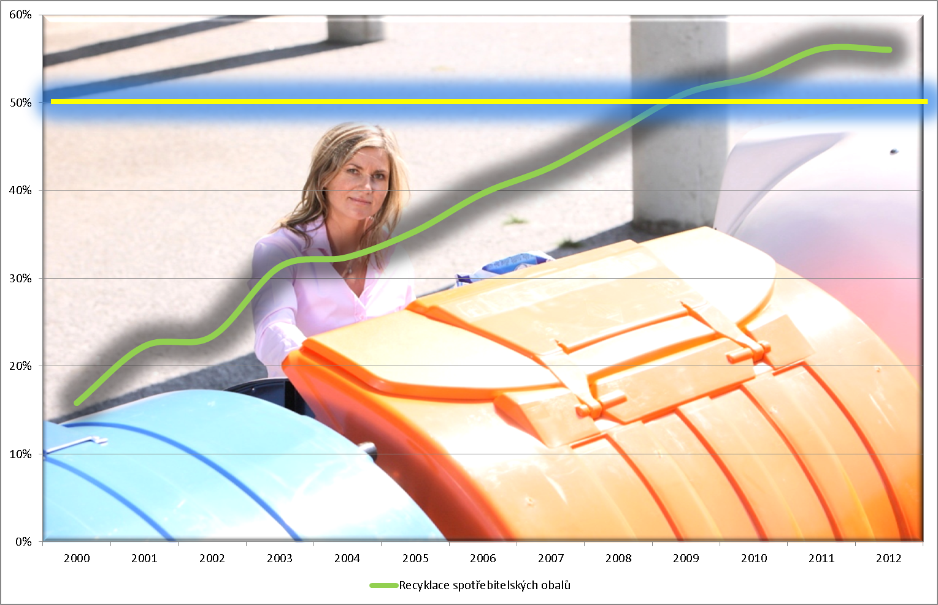
České podniky za vynaložené peníze získaly jistotu toho, že jsou schopny bez problémů splnit současné, ale i budoucí evropské ekologické předpisy…

Slide 24
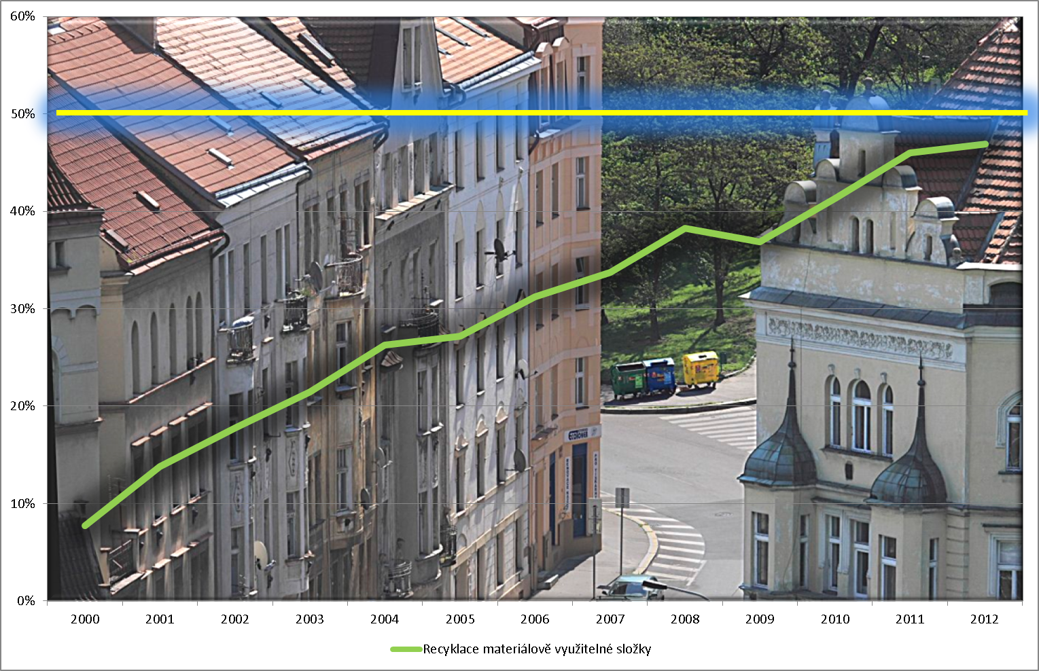
Města a obce díky spolupráci s AOS EKO-KOM získala jistotu, že jsou schopna splnit požadavky Rámcové směrnice EU o odpadech.

Slide 25
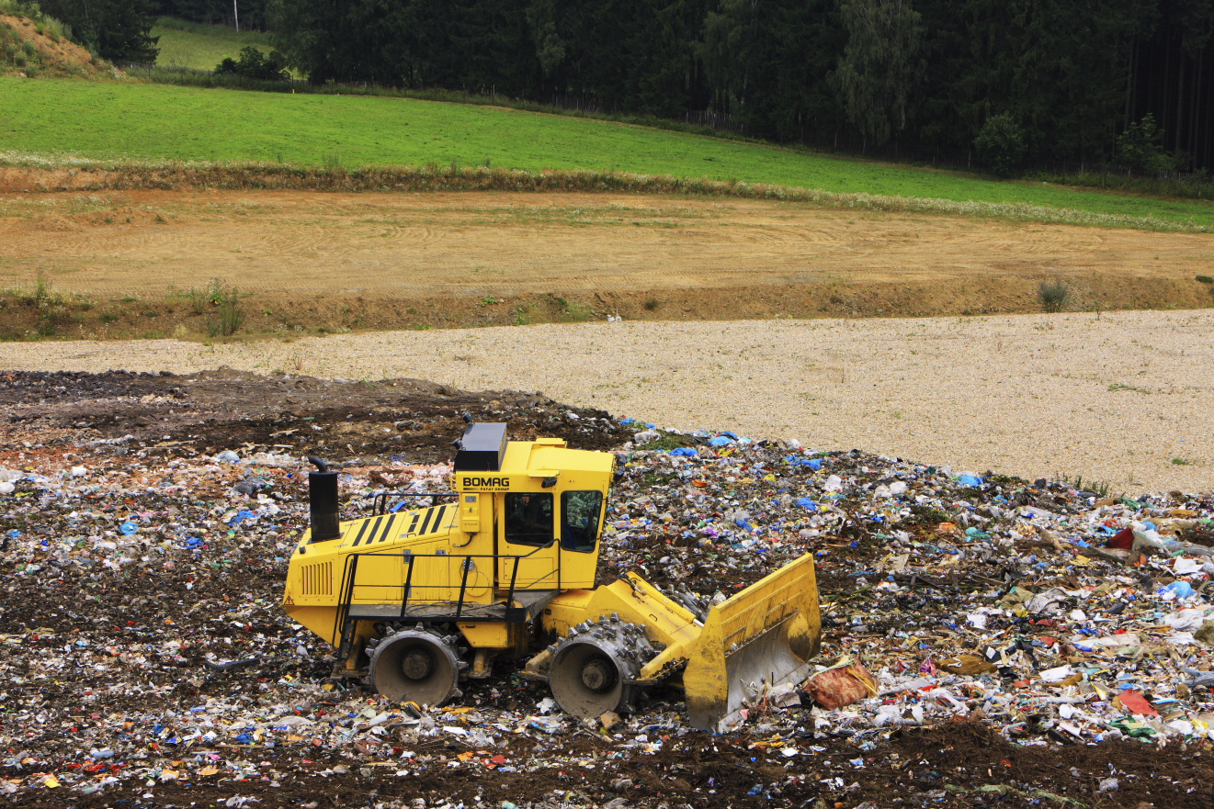
Díky dlouhodobé spolupráci podnikové a komunální sféry se potřeba skládek omezuje

